Slide 1
Comitê Técnico
ABRAINC
31/10/2013

Slide 2
Pauta
Normas de Desempenho e seus impactos – reuniões com Ministério das Cidades e Caixa
Banco de Ensaios - atualização
Acompanhamentos: Cetesb, Normas de Desempenho, NR 18, ABESC, Embasa, outros assuntos
Comitê Técnico – atualizações

Slide 3
Normas de Desempenho – Caixa, Min. Cidades, CBIC – 8/10
Especificações mínimas – com o conhecimento disponível - Faixa 1 MCMV, que sinalize o potencial atendimento aos critérios da Norma de Desempenho.
Efeito nos custos – 7% - apresentação Tenda, discussão Maria Angélica
GT de Especificações & Custos (curto prazo):
Relação de especificações e projeto de modelos de habitações do MCMV
  Projetos ‘casa’ : José Maria Soares e Maria Henriqueta Alve
  Projetos ‘edifício de 4 pav’: Carlos Ramires e Carlos Henrique Passos
Em 28/10 – envio de sistematização – especificações vs. ND para todos
2ª reunião do GT - 4/11, 2ª-feira, 14h
Verificar quais itens de especificações potencialmente já atendem a Norma, quais àqueles que necessitam de adequação e quais seriam as novas especificações mínimas
Trabalho de médio prazo - conformidade de projetos, produtos e sistemas à luz da NBR 15575
PSQs, a revisão SINAPI e base nacional de dados de desempenho.
CTECH – fórum assessor da SNH do Min. das Cidades – grupos de trabalhos
1

Slide 4
Qualidade/Sustentabilidade
Normas de Desempenho - Grupo Jurídico - garantias/responsabilidades
Contratos com projetistas - recomendações:
  Termo Declaratório – conhecimento e aderência às normas
  Auditoria – contratação de dois projetistas
  Seguro para projetistas – verificação após a reunião - não necessariamente se limita ao valor do contrato
  Inclusão de dados de ambiência do terreno no escopo
Suprimentos – contratos claros , com termos precisos
PVC e Convenções de Condomínio
  Declaração à parte - pontos relevantes. Ex: conformidade na entrega, estrutura
  Manuais do Comprador e do Síndico (áreas comuns) até agosto prontos
  Memorias Descritivos – revisão de termos, trazendo mais precisão
Planos de manutenção – Normas determinam responsável por manutenção com ART. Análise e esclarecimentos adicionais deverão ser definidos com grupo a ser montado na CBIC. Atualizações manuais Secovi, Sinduscon
Acompanhamento em outubro
2

Slide 5
Banco de Ensaios - atualizações
Grupo de acompanhamento para reunir ensaios das empresas, definir ensaios faltantes e custeio. ABRAINC, Flávio Paulino (MRV), Lilian (Tenda), Fabiano (Cury), José Luís (Rodobens), com Davi Akkerman
Não exclusivo a PMCMV
Contribuições Cury, Tenda, MRV – novas contribuiçõesTenda e Rodobens serão enviadas assim que disponíveis
Conselho Deliberativo -11/10
Uso do banco de ensaios pelas empresas
3

Slide 6
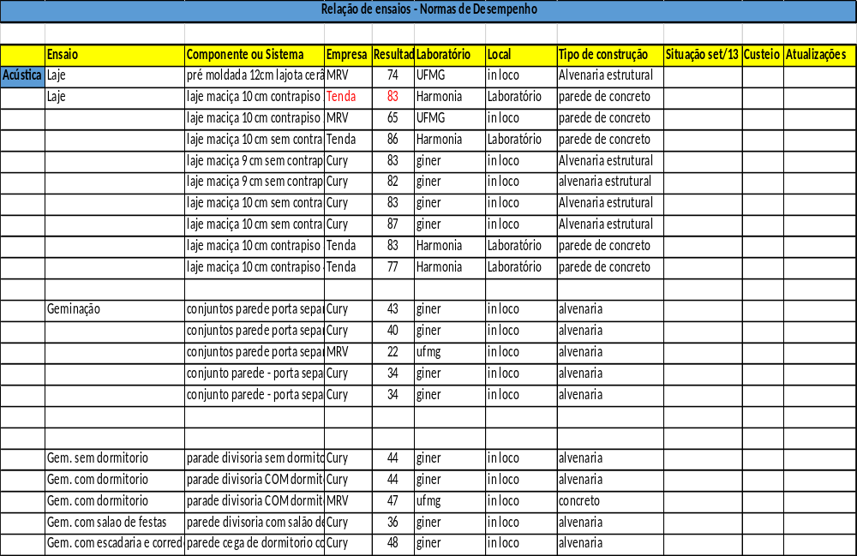
Qualidade/Sustentabilidade - Normas de Desempenho – 2/9
4

Slide 7
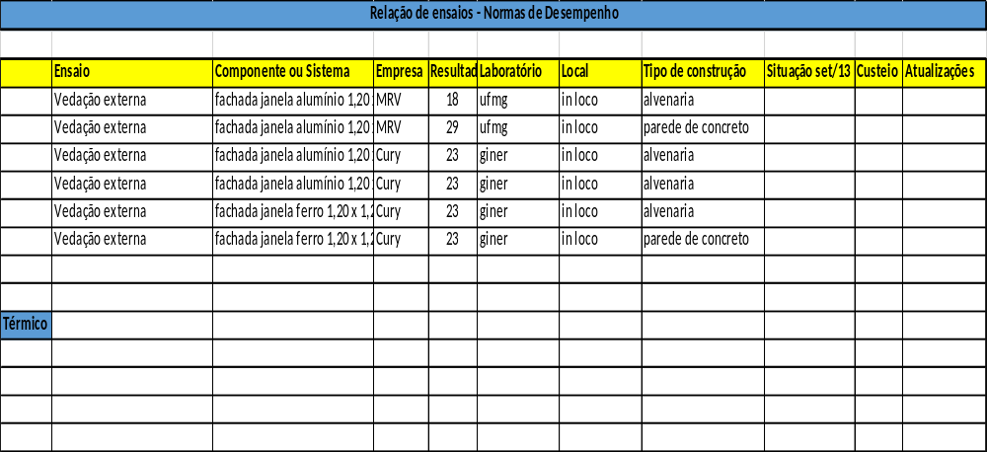
Qualidade/Sustentabilidade - Normas de Desempenho – 2/9
5

Slide 8
Cetesb
Workshop 8/11 – SGE – 8:30h
Grandes temas:
Pré-aprovações – confirmação de canal e condições apresentadas
Fluxo – melhorias, desintermediação
Prazos = solicitação única
Duplicidade – Decont, SVMA
Fluxo TCRA – Graprohab – 1º de janeiro de 2014
Sistematização – envio de exemplos, padronização
Fluxos de LOs – solicitação de LOs antes de Habite-se
Monitoramento loteamentos abertos – relatórios fotográficos
6

Slide 9
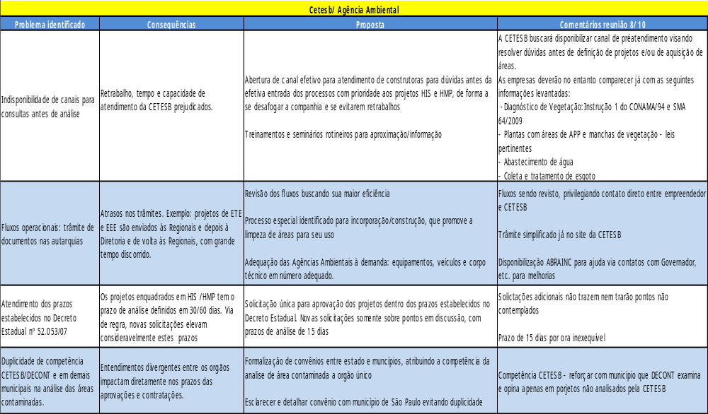
Cetesb – reunião com Presidência/ Secretário do Meio Ambiente

Slide 10
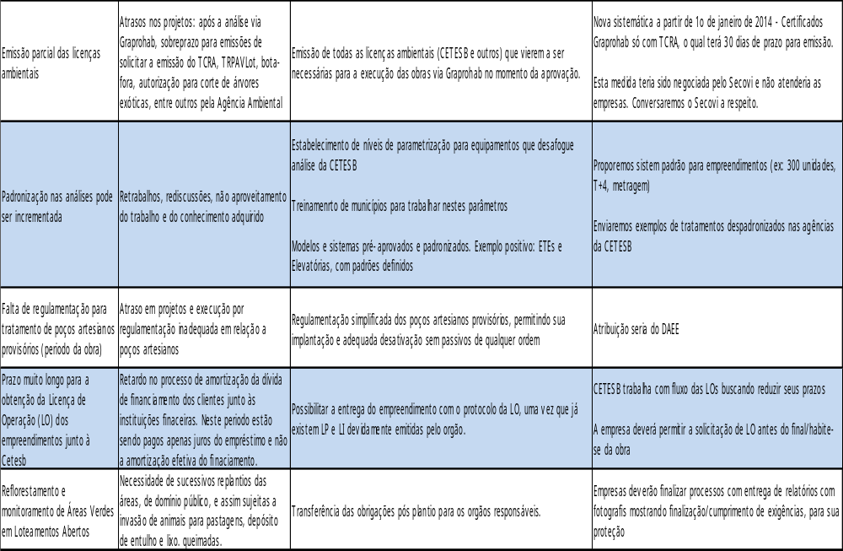
Cetesb – reunião com Presidência/ Secretário do Meio Ambiente

Slide 11
Qualidade/Sustentabilidade - Selo Azul
Selo Azul - questões gerais
Afeta modulação e custos aproximadamente 2% do valor de produção – não incluído BDI - valor será revisto
Inexistência de incentivos no Faixa 1, onde não há financiamento
Na Faixa 2, taxas para PF inalteradas, pouca difusão do Selo
Flexibilidade- itens obrigatórios de difícil cumprimento – ex: ventilação e iluminação
Equipamentos urbanos nas cercanias também são obstáculo
Planilha Cyrela, item a item
Colocar em pauta com Caixa
Práticas Caixas - dúvidas remanescentes- reunião Caixa?
9

Slide 12
Concreto – encontro ABESC
Arcindo – ABESC – 16 empresas, 50% do mercado
Brasil - 20% concreto usinado – outros países > 40%
Busca contínua por ampliação de faixa; geração de demanda, imagem
Normas, sistemas construtivos, tecnologias (paredes de concreto), academia
Ex: ISS, desoneração de Folha
Desempenho acústico –laje 10
Resposta inicial – maior densidade, no entanto com impacto nas escoras/formas
Busca de tecnologias em outros países e estados (Santa Catarina)
Volatilidade nos resultados/resistência
Atrasos e prejuízos às obras que extrapolam as peças concretadas.
Arcindo: laboratórios pouco qualificados, sem selo de garantia (IBRACON)
Propostas:
  Seguro ABESC (ex: aço)
  Selo de Qualidade ABESC, eventualmente englobando laboratórios
  Agenda de acompanhamento com Arcindo (reunião de outubro ou novembro)
10

Slide 13
EMBASA – reunião 13/8 – Daniela Ferrari
SEDUR – Sec. Est. de Urbanização BA com o secretário Cícero Monteiro, Adélia Andrade, Dimas e Gerson pela Caixa, Carlos Passos - Sinduscon BA, Alberto Neto e Armando pela Embasa, incorporadores locais.
Foco - Faixa 1. Sinduscon. Adicionalmente:
82 projetos da RM Salvador não atendidos por água/esgoto (23 até out/13)
Embasa: redirecionamento de recursos para a seca
Dificuldades de aprovar obras com Caixa e MCID
Licitações suspensas - Machadinho Norte e Sul R$ 67 MM e R23 R$ 83 MM
Nova reunião em 10 dias para retorno
Atualizações:
Acompanhamento de reunião de EMBASA com Sinduscon BA em 24/9 e encaminhamentos
4.900 unidades – Faixas 2 e 3 - Min. Cidades?
11

Slide 14
Organização dos Trabalhos no Comitê – responsáveis, entrega
1 - Processo de construção: aperfeiçoamentos no curto e médio prazo
Inovação – elaboração de proposta para agilização/destravamento
Recursos Humanos – treinamento, incentivos, fidelização, novos modelos de relações de trabalho - acompanhamento de encaminhamento pelo Comitê RH
Industrialização- racionalização de impostos – adequação de conversa com ABRAMAT e ABCIC para atualização. Entrega: acompanhamento/propostas
2 - Qualidade/sustentabilidade
Normas de Desempenho. Selo Azul
Indicadores de qualidade, outras iniciativas
3 - Segurança do trabalho
Revisão da NR-18 – José Luiz Esteves - Portaria 383 de 21 maio 2013
NR-35 – trabalho em altura; ênfase aos exames e cuidados inseridos
Precificação/ Recomendações – trabalho preventivo com fiscalizadores.
4 - PMCMV – Faixa 1
SINAPI e INCC – acompanhamento de ações do Sinduscon e Secovi na revisão
Outros índices - questionamento: há estudo correlacionando IDH e PMCMV?
Casa Paulista – aperfeiçoamentos
12

